Slide 1

Pythlings
CINEBOT
Члены команды:
Казаева Татьяна
Катарина Андрич
Леонов Владислав
Хрюкин Арсений
Руденко Илья
Ментор:
Романов Алексей

Slide 2
Цели и задачи
Цель:
Оптимизировать процесс поиска фильмов или сериалов
Задача:
Создать Telegram-бота, упрощающего процесс подбора медиа контента

Slide 3






Технологии разработки
Python 3
PyTelegramBotAPI
Selenium WebDriver
mongoDB
mongoengine
GitLab

Slide 4
Использование CI
Возможность параллельной работы с проектом
Использование раздела Issue для исправления недоработок и ошибок
Возможность оперативного исправления критических ошибок

Slide 5
Организация тестирования
Для выполнения тестирования продукта были использованы ручные методы функционального и модульного тестирования, ввиду отсутствия опыта создания и проектирования тестовых сценариев для подобного рода приложений

Slide 6
В качестве тестовых сценариев для алгоритмов поиска использовалось сравнение результатов программы с результатами Кинопоиска как эталонных
В качестве тестовых сценариев моделирования взаимодействия бота с пользователем было проведено массовое испытание сервиса среди студентов группы ИУ7-26Б на предмет обнаружения ошибок

Slide 7
Распределение ролей в команде
Участник | Роль | Задачи разработки | Задачи дизайна
Казаева Татьяна | Team Lead | Разработка интерфейса взаимодействия бота и пользователя | Дизайн интерфейса
Андрич Катарина | Разработчик | Разработка и оптимизация алгоритмов поиска
Леонов Владислав | Разработчик | Обеспечение работы базы даннных и ее внедрение, внедрение алгоритмов поиска | Подготовка презентационных материалов и выступлений
Хрюкин Арсений | Разработчик | Обеспечение работы базы данных и внедрение дополнительного функционала
Руденко Илья | Тестировщик | Тестирование сервиса

Slide 8
Сложности разработки поисковых алгоритмов
Сложности:
- Блокировки платежей Кинопоиска за рубежом и запрет Telegram в России
- Необходимость написания отличных от фильмов алгоритов для организации поиска сериалов

Slide 9
Сложности работы с базой данных
- Невозможность реализации функции возвращения к предыдущему действию ввиду неудачного выбора структуры данных для описания состояния пользователя
- Решение:
Внедрение стековой структуры данных, описывающей состояние пользователя

Slide 10
Сроки
18.04 – Разработка концепции и идеи продукта
20.04-03.05 – Изучение необходимого стека технологий
05.05 – Создание прототипа интерфейса бота
16.05 – Реализация алгоритмов поиска фильмов
25.05 – Внедрение базы данных
30.05 – Внедрение алгортмов поиска в бота
05.06 – Реализация алгоритмов поиска сериалов
06.06 – Внедрение алгоритмов поиска сериалов
07.06 – Написание отчета о проделанной работе

Slide 11
Итоги работы
Ожидаемый результат
создать превосходного бота, позволяющего быстро найти
фильм или сериал для просмотра
Фактический результат
отсутствует возможность поиска сериалов, алгоритмы поиска
требуют оптимизации по времени, отсутствует возможность
поиска по нескольким критериям

Slide 12
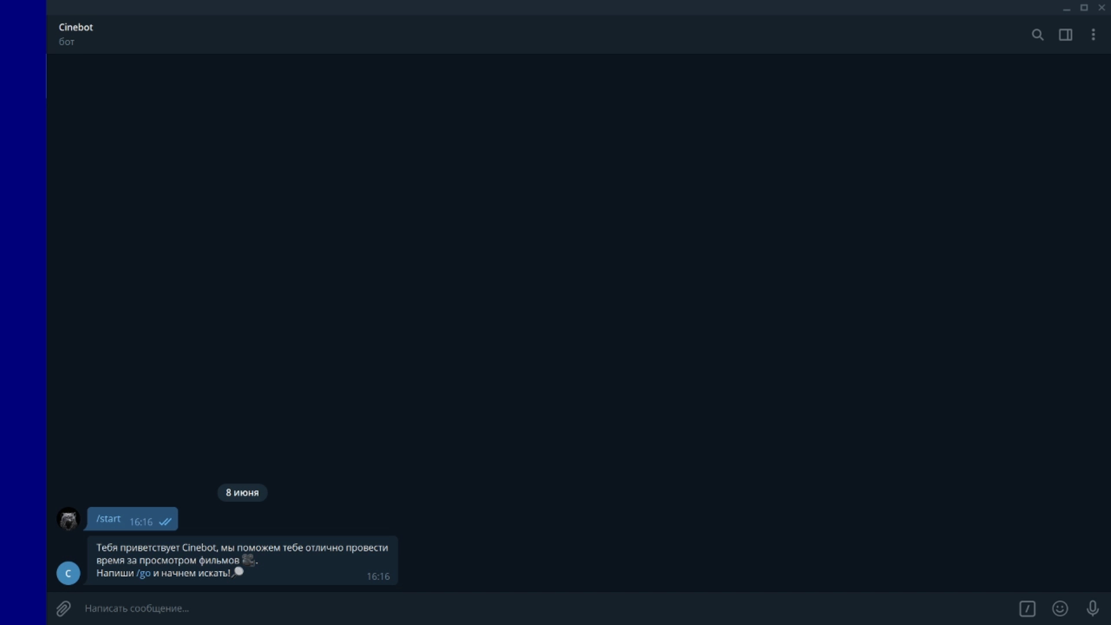
Пример демонстрации работы сервиса
https://www.youtube.com/watch?v=uW6zxHmuIVw&feature=emb_logo

Slide 13
Cпасибо за внимание!
@EzFilmBot
Для контактов:
@Vladizy
Леонов Владислав

